Slide 1
Elaborazione dei Segnali e Immagini
Dipartimento di Informatica
Università di Verona
A.A. 2018-19
Analisi di Fourier
-
Trasformata
di Fourier
tempo-discreta
Gonzalez Cap.4.3
Marco Cristani
Elaborazione dei Segnali e Immagini

Slide 2
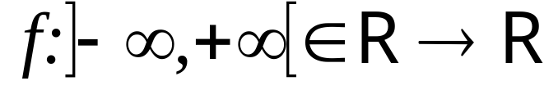
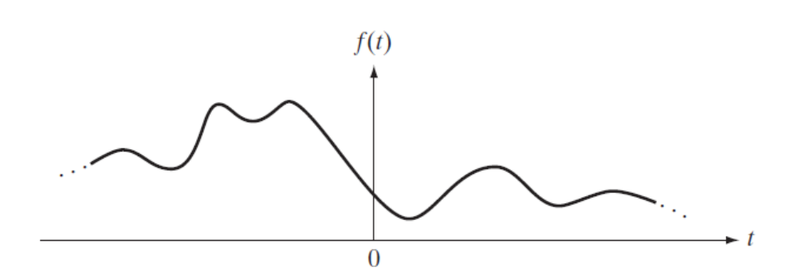
CAMPIONAMENTO
Sia f(t) segnale reale continuo (attenzione al dominio non limitato), anche non periodico
per essere elaborato al computer deve essere innanzitutto campionato ad intervalli discreti
Marco Cristani
Elaborazione dei Segnali e Immagini

Slide 3
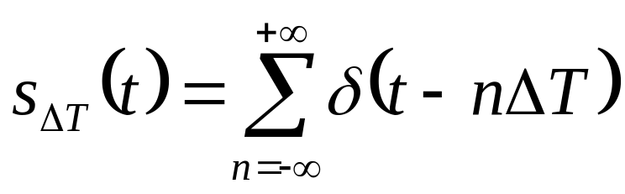

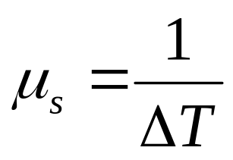
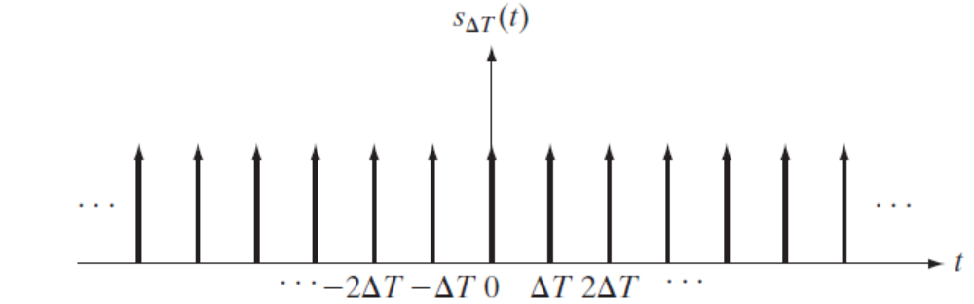
Sia il treno di impulsi
di periodo , ossia con frequenza di campionamento
Assumiamo per ora il treno di impulsi come segnale discreto
Marco Cristani
Elaborazione dei Segnali e Immagini

Slide 4
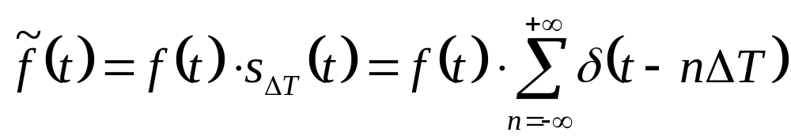
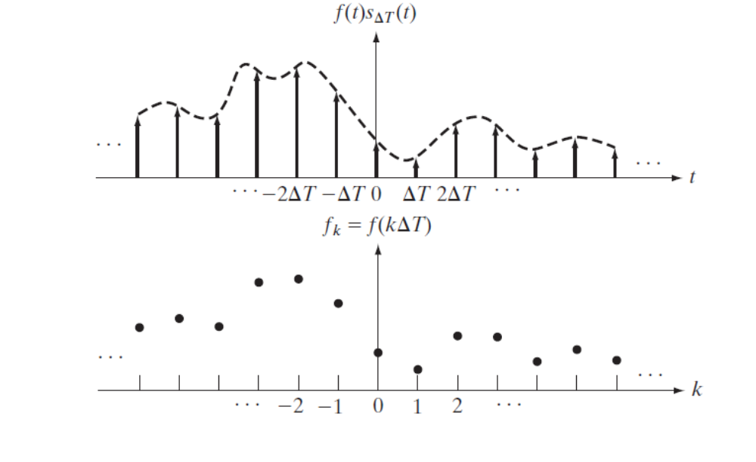
Matematicamente, campionare un segnale significa moltiplicarlo per un treno di impulsi
Marco Cristani
Elaborazione dei Segnali e Immagini

Slide 5

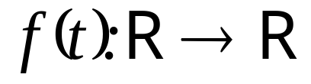
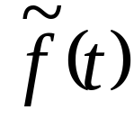
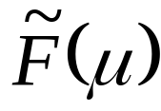
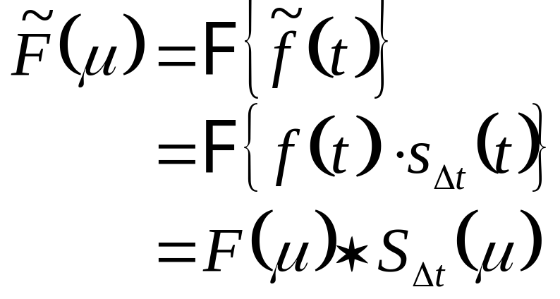
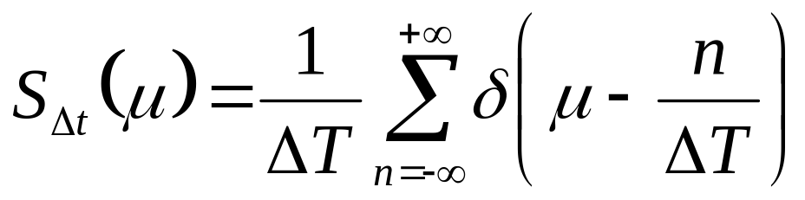
TRASFORMATA DI FOURIER A TEMPO-DISCRETO
Sia la trasformata di Fourier di un segnale
Attraverso il teorema della convoluzione so che:
dove so che
. Ora considero e voglio calcolarne la trasformata di Fourier

Slide 6

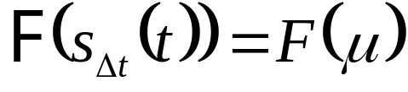








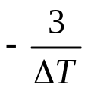
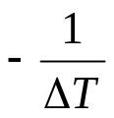


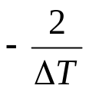

1
1sec
1Hz
Più lungo il periodo di campionamento nel dominio del tempo…
…più è fitto il periodo di campionamento nel dominio della frequenza e meno sono alti gli impulsi
…E VICEVERSA!
Marco Cristani
Elaborazione di Segnali e Immagini

Slide 7
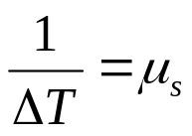
1
…
…
Più corto il periodo di campionamento nel tempo…
Più è alta la frequenza di campionamento
…
…più è sparso il periodo di campionamento in frequenza e meno sono alti gli impulsi
=
Marco Cristani
Elaborazione di Segnali e Immagini

Slide 8
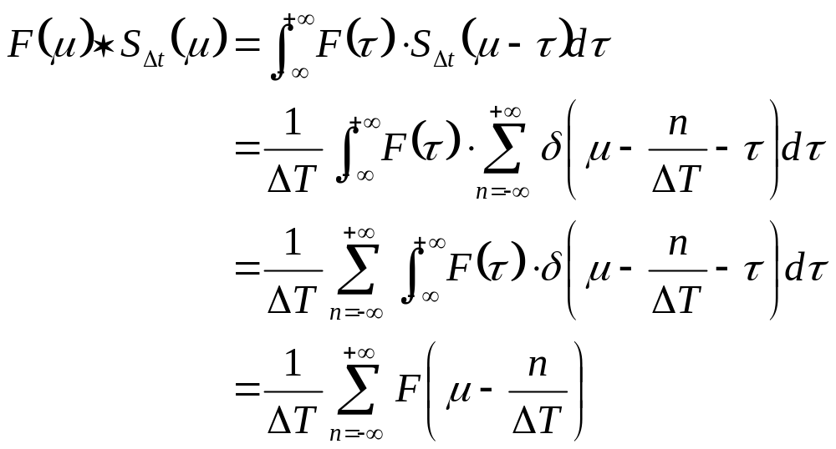
la convoluzione in frequenza si risolve come segue:
Marco Cristani
Elaborazione dei Segnali e Immagini

Slide 9
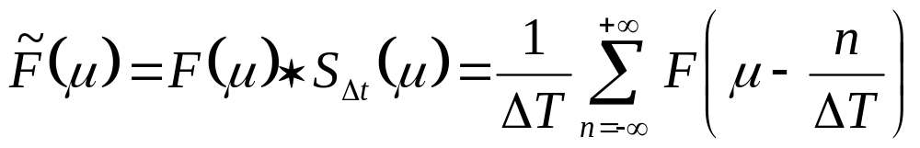

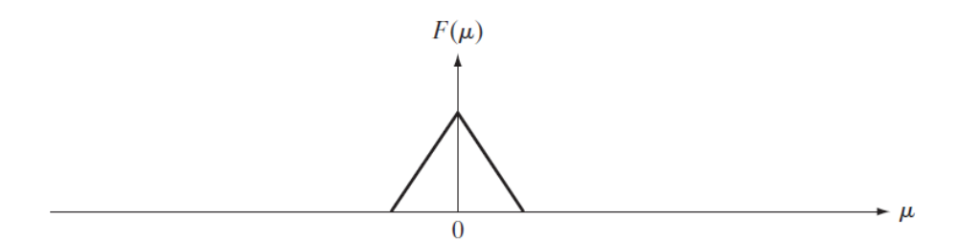

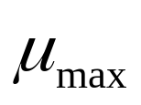

Capiamo cos’è
  TdF della funzione originale f(t) (assumo abbia spettro finito, ipotesi più che ragionevole…)
  Per esempio, = 2000Hz (max frequenza generabile da una voce umana)
Marco Cristani
Elaborazione dei Segnali e Immagini

Slide 10
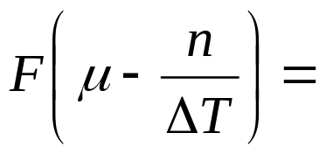
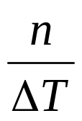
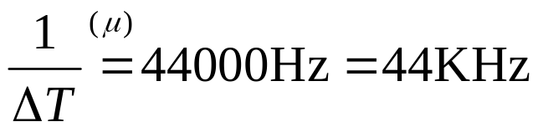







Capiamo cos’è
  TdF della funzione originale f(t) shiftato a dx di una
  quantità pari a
  Per esempio, se:
    = 2000 Hz = 2KHz (slide precedente, max esprimibile da una voce)
    = 1/44000 sec →
    n = 1
Marco Cristani
Elaborazione dei Segnali e Immagini

Slide 11
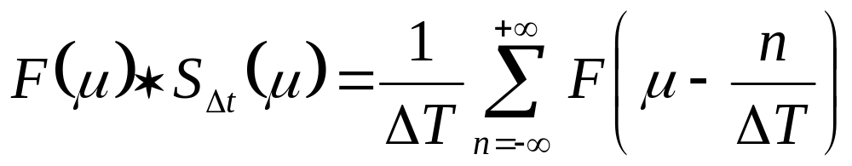
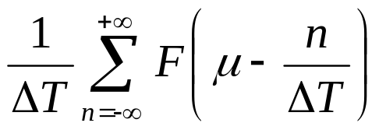
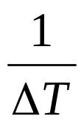

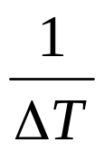



Capiamo cos’è
  = infinite copie dello spettro , ripetute ogni
  = è un segnale periodico (nelle frequenze!) di
  periodo , ovvero di ripete ogni Hz
  = ho una scalatura nell’ampiezza di un fattore
  = Trasformata di Fourier a Tempo Discreto (DTFT)
…
…
Marco Cristani
Elaborazione dei Segnali e Immagini

Slide 12

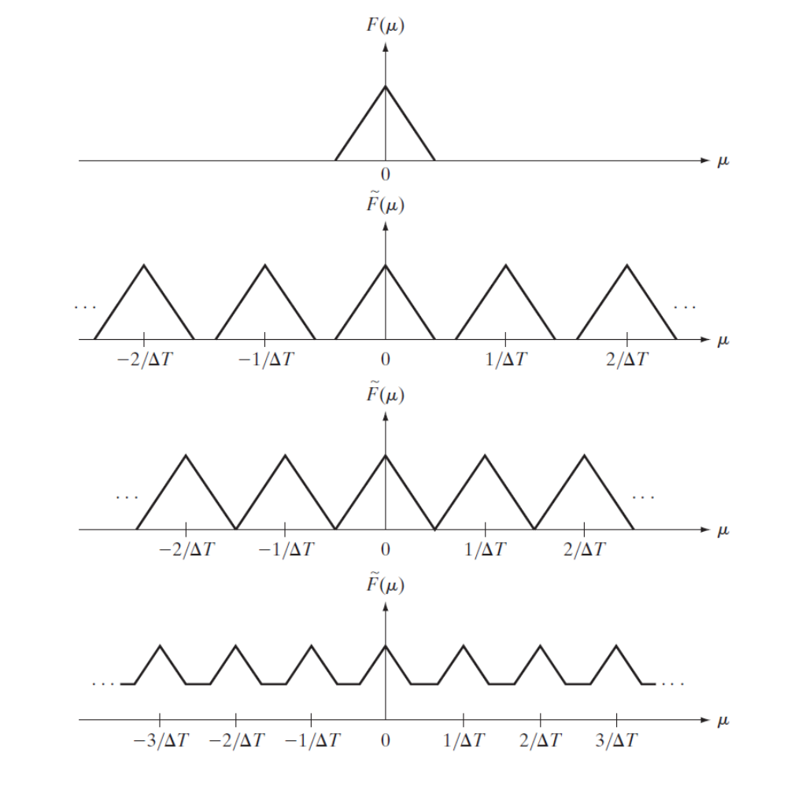

Come cambia la DTFT in funzione del periodo di campionamento del segnale f(t)?
iniziale
aumenta, diminuisce…
(p.e. 2→4)
(p.e. 1/2→1/4)
sovrapposizione delle repliche dello spettro→ALIASING!!!
Marco Cristani

Slide 13


…
…
…
…
Marco Cristani
Elaborazione di Segnali e Immagini

Slide 14
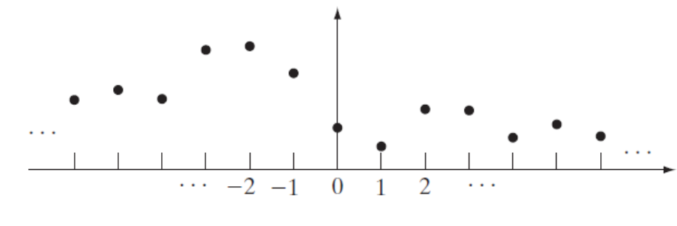
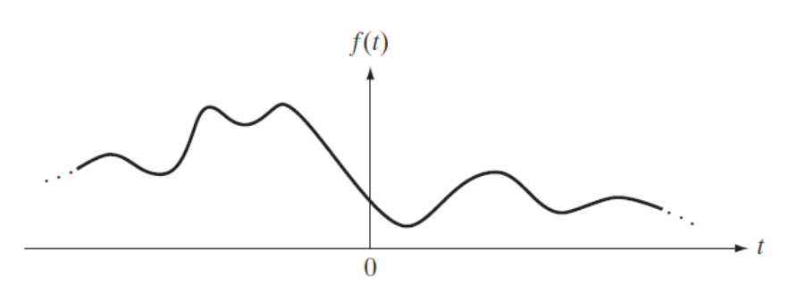
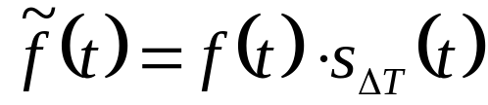

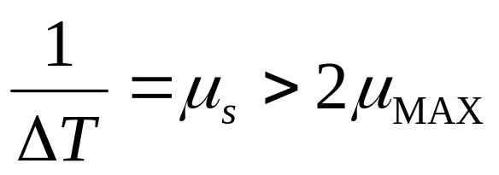
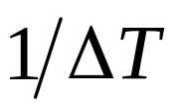
TEOREMA DEL CAMPIONAMENTO
Un segnale reale continuo f(t), limitato in banda, può essere ricostruito senza errori completamente da un set di suoi campioni… …
ricostruzione di f(t)
… se essi sono acquisiti con un tempo di campionamento tale per cui
= se nel tempio adotto una frequenza di campionamento almeno doppia rispetto alla frequenza massima del segnale
Marco Cristani

Slide 15
In pratica il teorema del campionamento mi dice che tutte le proprietà di un segnale possono essere espresse usando dei campioni.
Posso dimenticarmi di porzioni del segnale (quelle che stanno tra coppie di campioni) e non sto perdendo nulla!
E’ un risultato teorico, non posso ancora vederlo nel PC!
viene detta frequenza di Nyquist. Per frequenze minori, ho aliasing
Marco Cristani
Elaborazione dei Segnali e Immagini

Slide 16
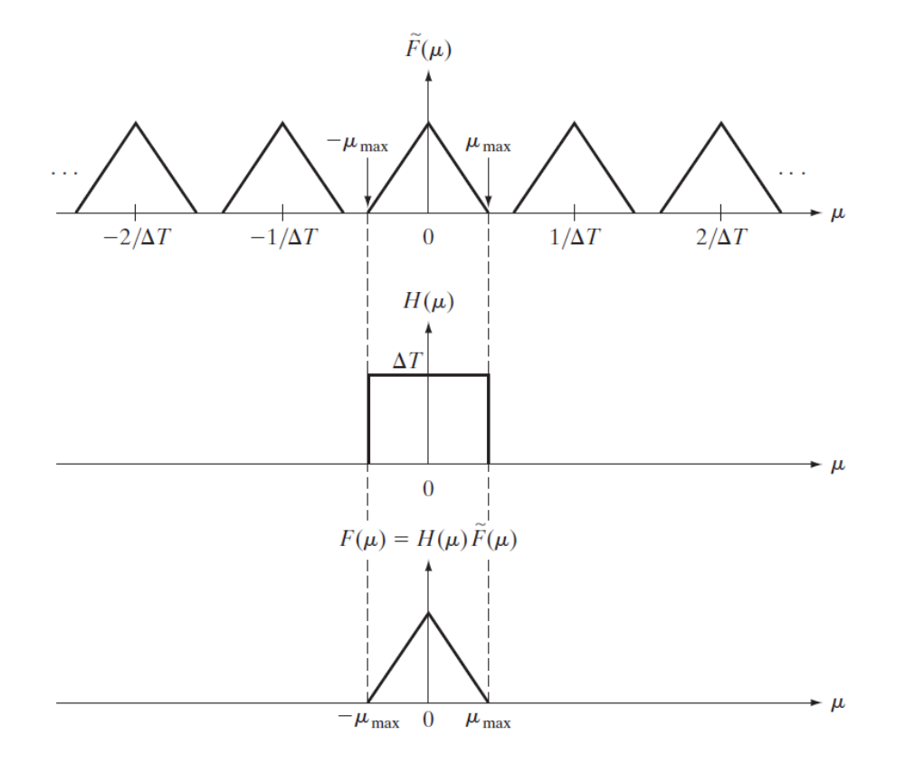
Come avviene la ricostruzione del segnale originale?
  Ho il segnale campionato, ne calcolo la trasformata di Fourier
  La Trasformata di Fourier di una funzione campionata è una funzione periodica, dove ogni periodo riporta una copia dello spettro della funzione continua
  Isolo un periodo della funzione periodica, lo antitrasformo con Fourier
Marco Cristani
Elaborazione dei Segnali e Immagini

Slide 17
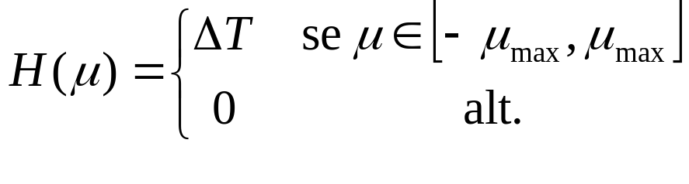
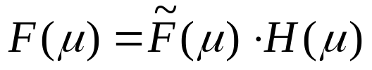
In formule:
Marco Cristani
Elaborazione dei Segnali e Immagini

Slide 18
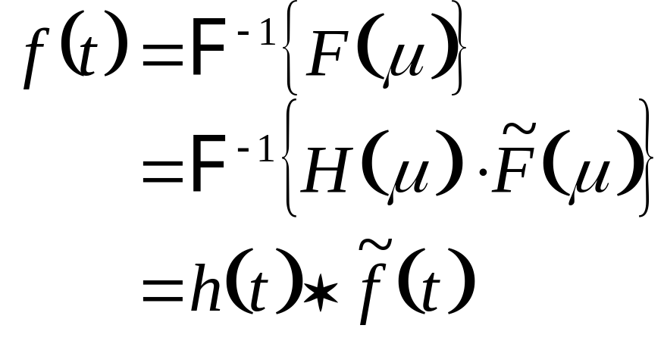
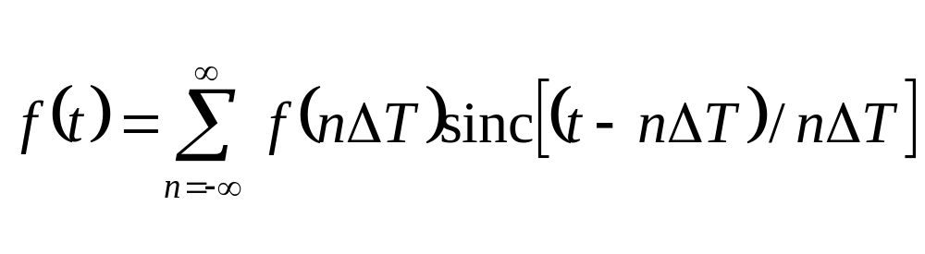
A questo punto, devo antitrasformare la copia ritagliata per arrivare al segnale f(t)
si può dimostrare (lo faremo come esercizio)
Marco Cristani
Elaborazione dei Segnali e Immagini

Slide 19
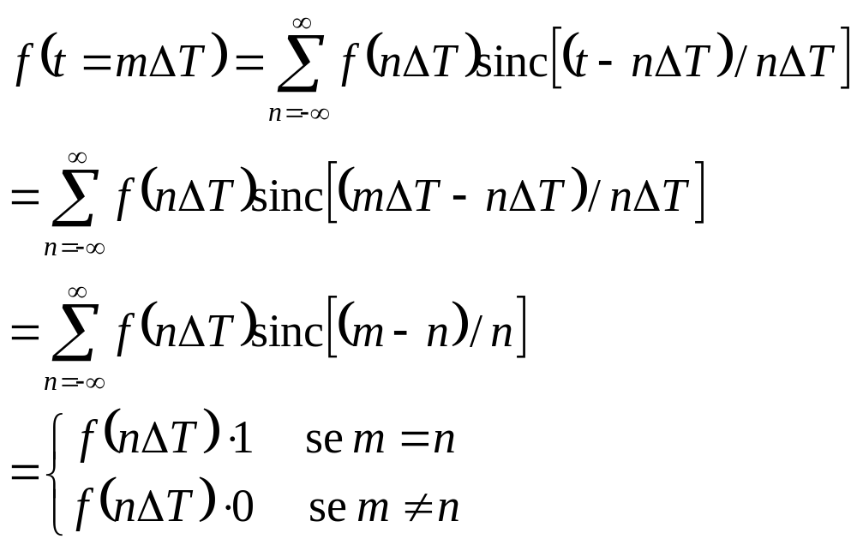

Osservo il comportamento di questa espressione
  Se
Se t corrisponde alla posizione di uno dei campioni ( ) riesco ad avere una ricostruzione “semplice”
Marco Cristani
Elaborazione dei Segnali e Immagini

Slide 20
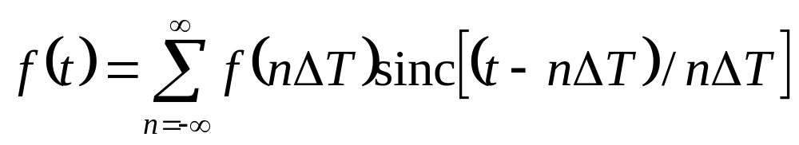

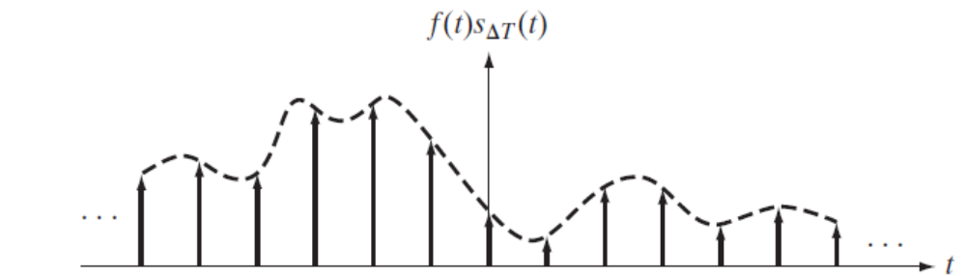


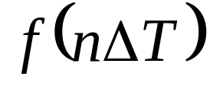
Osservo il comportamento di questa espressione
  Se
f(t) è il risultato di una somma infinita di termini. Ognuno di questi è una sinc posizionata in un punto del tempo, pesata dal campione
è una interpolazione!
Marco Cristani
Elaborazione dei Segnali e Immagini

Slide 21
PROBLEMA
L’interpolazione che, dal punto di vista teorico, mi permette di ricostruire esattamente il segnale non può essere implementata perché il segnale che sto trattando ha durata finita!
Marco Cristani
Elaborazione dei Segnali e Immagini

